Slide 1
Odločitvena drevesa
Vaje zapiski

Slide 2
Vozlišča
Vozlišča odločitve
Vozlišče naključja
Vrednost (list)

Slide 3
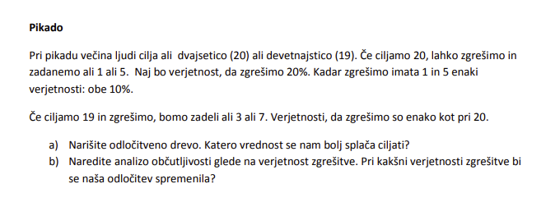
Pikado

Slide 4
Pikado
Cijam 20
Cijam 19

Slide 5
Pikado
Zadanem 20, p=80%
Zadanem 1, p=10%
Cijam 20
Zadanem 5, p=10%
Zadanem 19, p=80%
Cijam 19
Zadanem 3, p=10%
Zadanem 7, 10%

Slide 6
Pikado
20
Zadanem 20, p=80%
Zadanem 1, p=10%
1
Cijam 20
Zadanem 5, p=10%
5
Zadanem 19, p=80%
19
Cijam 19
Zadanem 3, p=10%
3
Zadanem 7, 10%
7

Slide 7
Pikado
20
EV = 0.8*20 + 0.1*1 + 0.1*5 = 16,6
Zadanem 20, p=80%
Zadanem 1, p=10%
1
Cijam 20
EV = max(Ev1, EV2) = 16,6
Zadanem 5, p=10%
5
Zadanem 19, p=80%
19
Cijam 19
Zadanem 3, p=10%
3
EV = 0.8*19 + 0.1*3 + 0.1*7 = 16,2
Zadanem 7, 10%
7

Slide 8
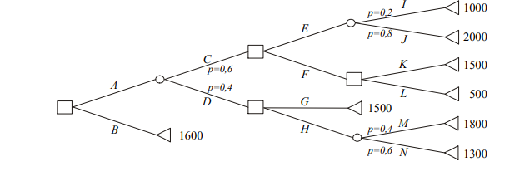
EV(E) = 0,2*1000 + 0,8*2000 = 1800
EV(C) = max(1800, 1500) = 1800
EV(F) = max(1500,500) = 1500
EV(A) =0,6*1800 + 0,4*1500 = 1680
EV = max(1680, 1600) = 1680
EV(D) = max(1500, 1500)=1500
EV(H) = 0,4*1800+0,6*1300 = 1500

Slide 9
Pikado, analiza občutljivosti
20
20
Zadanem 20, p=80%
19
EV = 0.8*20 + 0.1*1 + 0.1*5 = 16,6
20
Zadanem 1, p=10%
1
Cijam 20
EV = max(Ev1, EV2) = 16,6
Zadanem 5, p=10%
10
5
Zadanem 19, p=80%
19
5
Cijam 19
Zadanem 3, p=10%
3
0
1
p(19)
EV = 0.8*19 + 0.1*3 + 0.1*7 = 16,2
Zadanem 7, 10%
7

Slide 10
Koza ali avto (Monty Hall)
Avto za 1. vrati, p=0,33
0
Premislimo
Avto ni za 1., p=0,66
EV = 0,66
1
EV = 0,66
1
Ne premislimo
Avto za 1., p=0,33
EV = 0,33
Avto ni za 1.,
P=0,66
0

Slide 11
Izbira: JU ali podjetje?
1100
EV=0,3*1100+0,7*1000=1030
Napredujemo, p=0,30
JU
Ne napredujemo, p=0,70
1000
EV=1030
Podjetje
1500
Napredujemo, p=0,2
Ne napredujemo, p=0,7
1000
EV=0,2*1500+0,7*1000+0,1*0=1000
Odpustijo, p=0,1
0

Slide 12
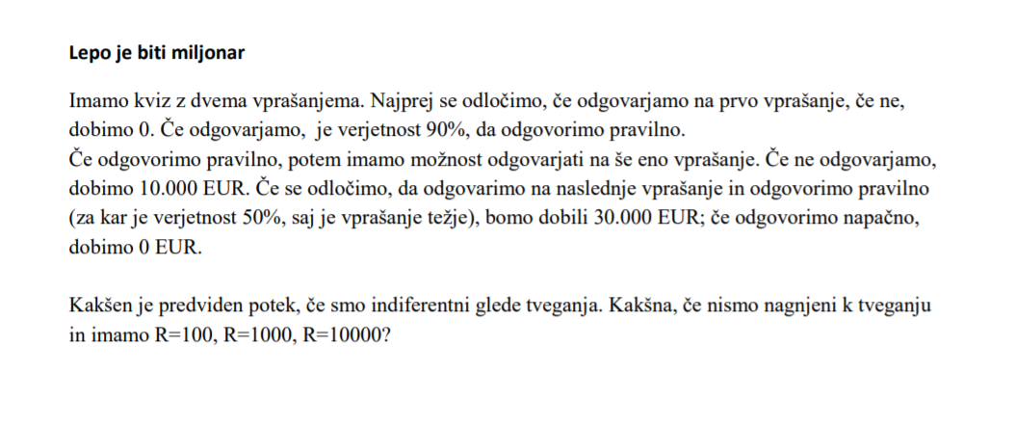

Slide 13
Koristnost variant z upoštevanjem tveganja
V vozlišu vrednosti (listu) zamenjamo vrednost s koristnostjo.
U(x) = 1 – e^(-x/R) …
x vrednost variante (veje)
R … parameter naše dovzetnosti k tveganju
Interpretacija:
1x mečemo kovanec (jaz odločevalec proti nekomu, ki ima ogromno denarja)
Npr. Pade grb dobim x denarja
Pade cifra plačam x/2 denarja
R je maksimalen X pri katerem bi se šli to igro

Slide 14
15000EUR
50% Pravilno.
30000EUR
U(X) = 1 – e^(-x/R)= 1-e^(-300) ~ 1
Odgovarjamo 2.
15000EUR
0,5
50 % Napačno
0EUR
U(X) = 0
13500EUR
90% Pravilno.
1
NE Odgovarjamo 2.
10000EUR
U(X) = 1 – e^(-x/R)= 1-e^(-100) ~ 1
Odgovarjamo 1.
0,9
10 % Napačno
0EUR
U(X) = 0
13500EUR
0,9
NE Odgovarjamo 1.
0EUR
U(X) = 1 – e^(-x/R) = 0
R=100
Text

Slide 15
Vrednost informacije
Naloga:
Podjetje ABA / podjetje ZYZ
Pogodba:
ABA proda ZYZ 100.000 tiskanih vezij po ceni 5EUR/kos
Opcija: ABA proda dodatnih 100.000 tiskanih vezij v roku treh mesecev
Stroški:
Fiksni: 250.000EUR
Variabilni: 2EUR/kos

Slide 16
1.000.000EUR – 250.000EUR – 400.000 = 350.000EUR
50% P=DA
EV=100.000EUR
500.000EUR – 250.000EUR – 400.000 = -150.000EUR
Naredimo 200.000
50% P=NE
EV=100.000EUR
1.000.000EUR – 500.000EUR – 400.000 = 100.000EUR
Naredimo 100.000
50% P=DA
EV=75.000EUR
500.000EUR – 250.000EUR – 200.000 = 50.000EUR
50% P=NE

Slide 17
Vrednost spremembe verjetnosti
350.000EUR
80% P=DA
EV=250.000EUR
-150.000EUR
Naredimo 200.000
20% P=NE
EV=250.000EUR
100.000EUR
Naredimo 100.000
80% P=DA
EV=90.000EUR
50.000EUR
20% P=NE

Slide 18
Kako vredna je informacija o tem, ali bo ZYZ naročil ali ne?
350.000EUR
Naredimo 200.000
EV=350.000
50% P=DA
Naredimo 100.000
100.000EUR
EV=200.000EUR
50% P=NE
-150.000
Naredimo 200.000
EV=50.000
Naredimo 100.000
50.000EUR

Slide 19
Najem svetovalca
P(S=DA|P=DA) = 0.8
P(S=NE|P=NE) = 0.7

Slide 20
350.000EUR
73%P=DA
EV=
215.000
27% P=NE
-150.000EUR
Naredimo 200.000
215.000
100.000EUR
55% S=DA
Naredimo 100.000
73% P=DA
145.000
EV=
86.000
50.000EUR
27% P=NE
45% S=NE
61.000
…
P(P=DA)=0.5
P(P=DA|S=DA)

Slide 21
P(P=DA|S=DA) = P(P=DA) * P(S=DA|P=DA) / P(S=DA) = 0.5 * 0.8 / 0.55 = 0.73
P(S=DA) = P(S=DA|P=DA)*(P=DA) + P(S=DA|P=NE)*P(P=NE)= 0.8*0.5 + 0.3 * 0.5 = 0,55
P(A|B) = P(A) * P(B|A) / P(B)
P(A) = P(A|B)*P(B) + P(A|~B)*P(~B)
Imamo:
P(S=DA|P=DA) = 0.8
P(S=NE|P=NE) = 0.7

